Slide 1
CHILE MESTIZO
CLASE 17
HISTORIA, GEOGRAFÍA Y CIENCIAS SOCIALES
2° BÁSICOS /2020

Slide 2
SIGUE LA LECTURA, COMENTA Y CONTESTA

Slide 3
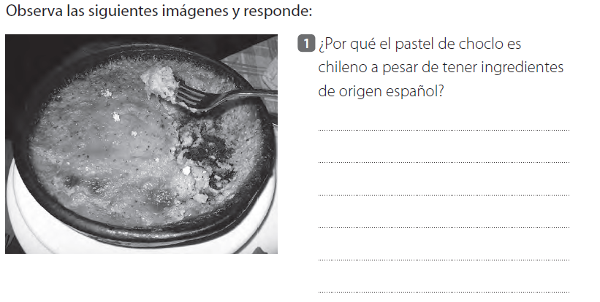

Slide 4
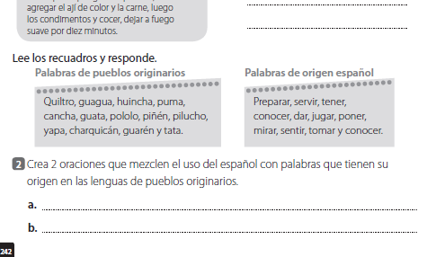
PALABRAS/ IDIOMA

